Slide 1
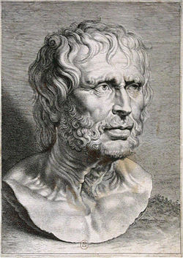
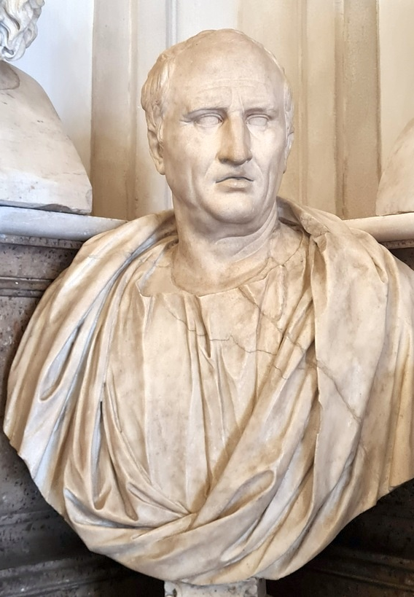
Vriendschap volgens Seneca en Cicero
eindexamen Latijn 2026

Slide 2


Inhoud
Thema vriendschap
Vriendschap volgens Seneca en Cicero
Receptie
Voorbeeldvragen
Vertaaltips
Effectief leren voor je examen

Slide 3
Achtergronden: thema vriendschap
Een filosofisch probleem: wat is vriendschap nu precies? En tussen wat voor soort mensen?
Heb je genoeg aan jezelf om gelukkig te zijn?
Aristoteles: genot, voordeel, karakter. Gelijkheid, wederkerigheid en vertrouwdheid vormen de basis; alleen mogelijk tussen moreel en intellectueel voortreffelijke mannen; vriendschap is een onmisbare voorwaarde voor geluk
Epicurus: ontstaan vanuit behoefte aan hulp en bescherming; onlosmakelijk verbonden met zijn ideeën over geluk

Slide 4
Seneca versus Cicero
Thema
Seneca
Cicero
Wie kan vriendschap sluiten?
Idealiter sapientes, maar ook proficientes.
Boni viri met een deugdzaam karakter.
Waarom sluit je vriendschap?
Filosofisch ideaal
Geen behoefte: se contentus; autarkeia
Elkaar helpen een beter mens te worden
Vrienden vallen onder indifferentia
Praktisch
Geen behoefte.
Intellectueel verwantschap, genegenheid en steun (caritas), wederzijdse weldaden (beneficia)
Wat is het verschil tussen “gewone” en “echte” vriendschap?
Echte vriendschap draait niet om nut of plezier (indifferentia)
Echte vriendschap heeft nut of plezier als bijkomstigheid, maar niet als doel.
Ontstaat uit liefde

Slide 5
Vergelijking: Horatius en Catullus
Niet filosofisch van aard.
Wat was dat gister voor ons
weer een zalige stoeipartij
onder dichters, Licinius!
We speelden elkaar versjes
in verschillende maten toe
als vrolijke drinkebroers.
Toen ik wegging, gloeiden
je geestige vondsten nog na.
Mijn eten smaakte me niet
en ik deed geen oog dicht,
maar bleef opgewonden woelen
en naar het daglicht snakken
om weer met jou te praten
en bij jou te zijn.
Catullus aan Licinius Calvus
Valt de vriendschap tussen Catullus en Licinius onder karaktervriendschap, genotsvriendschap, of nutsvriendschap?
De vriendschap tussen Catullus en Licinius onder genotsvriendschap, omdat uit de tekst blijkt dat ze graag samen willen zijn en leuke dingen met elkaar willen doen.

Slide 6

Receptie: de renaissance van de Stoa
Drive en Flow van voormalig Olympisch
schaatskampioen Mark Tuitert
Lessen voor een scherpe en relaxte mindset
“Stoïcijns leven betekent niet dat je koel en onthecht door het leven gaat. Je maakt je los van je verwachtingen, maar dat kan de vriendschap uiteindelijk alleen maar dieper maken.”
“We denken dat we vrienden helpen door ze advies te geven, ook als ze daar niet om vragen. Maar ze hebben er meer aan wanneer we steunen, luisteren en goede vragen stellen.”

Slide 7
Voorbeeldvraag receptie
In een artikel over de moderne omgang met het stoïcisme staat het volgende: “De antieke filosofie is nooit helemaal weggeweest, maar lijkt nu dankzij de zelfhulpwereld populairder dan ooit. Deze adaptatie van het klassieke stoïcisme wordt ook wel het ‘broïcisme’ genoemd en is een vaak hypermasculiene interpretatie van stoïcijnse principes. De nadruk ligt hierbij op emotionele controle, discipline en onverschilligheid tegenover externe omstandigheden als middel om succes, zelfvertrouwen en mannelijkheid te versterken. Waar de klassieke stoa zich richtte zich op de transformatie van de ziel, samenwerking en een leven in harmonie met de kosmos, staat het hedendaagse broïcisme vooral in dienst van persoonlijke prestaties en individuele doelen.”
In hoeverre maakt Mark Tuitert zich schuldig aan dit “broïcisme”?

Slide 8
Voorbeeldpassage met vragen
20 Quidam quae tantum amicis committenda sunt obviis narrant, et in quaslibet aures quidquid illos urit exonerant; quidam rursus etiam carissimorum conscien- tiam reformidant et si possent, ne sibi quidem credituri interius premunt omne secretum. Neutrum faciendum est; utrumque enim vitium 25 est, et omnibus credere et nulli, sed alterum honestius dixerim vitium, alterum tutius.
Sommige mensen vertellen aan mensen die zij tegenkomen wat alleen aan vrienden toevertrouwd moet worden, en in willekeurig welke oren ontladen zij wat hen ook maar kwelt; sommigen aan de andere kant schrikken terug voor het medeweten van zelfs hun meest dierbaren en, als zij zouden kunnen, omdat zij niet eens zichzelf willen vertrouwen, drukken zij elk geheim meer naar binnen. Geen van beide moet gedaan worden; want elk van beide is fout, én iedereen vertrouwen én niemand, maar ik zou de ene een eerbiedwaardiger fout noemen, de andere een veiliger fout.
(Epistula 3)
Geef in eigen woorden weer welke twee typen mensen Seneca in regel 20-24 (Quidam t/m secretum) beschrijft.
Type 1: mensen die aan vreemden al hun geheimen vertellen
Type 2: mensen die hun dierbaren en zelfs zichzelf niet vertrouwen

Slide 9
Voorbeeldpassage met vragen
20 Quidam quae tantum amicis committenda sunt obviis narrant, et in quaslibet aures quidquid illos urit exonerant; quidam rursus etiam carissimorum conscien- tiam reformidant et si possent, ne sibi quidem credituri interius premunt omne secretum. Neutrum faciendum est; utrumque enim vitium 25 est, et omnibus credere et nulli, sed alterum honestius dixerim vitium, alterum tutius.
Sommige mensen vertellen aan mensen die zij tegenkomen wat alleen aan vrienden toevertrouwd moet worden, en in willekeurig welke oren ontladen zij wat hen ook maar kwelt; sommigen aan de andere kant schrikken terug voor het medeweten van zelfs hun meest dierbaren en, als zij zouden kunnen, omdat zij niet eens zichzelf willen vertrouwen, drukken zij elk geheim meer naar binnen. Geen van beide moet gedaan worden; want elk van beide is fout, én iedereen vertrouwen én niemand, maar ik zou de ene een eerbiedwaardiger fout noemen, de andere een veiliger fout.
(Epistula 3)
r.23 credituri Credere kan zowel ‘geloven’ als ‘vertrouwen’ betekenen. Leg uit welke betekenis hier passend is.
De betekenis ‘vertrouwen’ is hier passend, omdat Seneca in de passage spreekt over een vertrouwensband als basis voor een echte vriendschap.

Slide 10
Voorbeeldpassage met vragen
20 Quidam quae tantum amicis committenda sunt obviis narrant, et in quaslibet aures quidquid illos urit exonerant; quidam rursus etiam carissimorum conscien- tiam reformidant et si possent, ne sibi quidem credituri interius premunt omne secretum. Neutrum faciendum est; utrumque enim vitium 25 est, et omnibus credere et nulli, sed alterum honestius dixerim vitium, alterum tutius.
Sommige mensen vertellen aan mensen die zij tegenkomen wat alleen aan vrienden toevertrouwd moet worden, en in willekeurig welke oren ontladen zij wat hen ook maar kwelt; sommigen aan de andere kant schrikken terug voor het medeweten van zelfs hun meest dierbaren en, als zij zouden kunnen, omdat zij niet eens zichzelf willen vertrouwen, drukken zij elk geheim meer naar binnen. Geen van beide moet gedaan worden; want elk van beide is fout, én iedereen vertrouwen én niemand, maar ik zou de ene een eerbiedwaardiger fout noemen, de andere een veiliger fout.
(Epistula 3)
In regel 24-26 (utrumque t/m tutius) staat een parallellisme. Citeer de Latijnse woorden die een parallellisme vormen.
(a) alterum (b) honestius (a) alterum (b) tutius

Slide 11
Algemene vertaalstrategie
Deel de zin op in hoofd- en bijzinnen; let hierbij op voegwoorden en betrekkelijke voornaamwoorden
Ga op zoek naar het werkwoord: benoem en vertaal deze
Heb je een onderwerp nodig of staat deze in het werkwoord?
Wat verwacht je hierbij? “Geven” als persoonsvorm krijgt in ieder geval een accusativus en dativus bijvoorbeeld
Alle onderdelen gevonden? Vertaal dat stukje zin, schrijf het op en ga dan pas door naar het volgende

Slide 12
Vertaaltip: lange zinnen
Betrekkelijke bijzin
Extra informatie over een specifiek(e) woord/woordgroep. Te herkennen aan qui, quae, quod. Heeft een antecedent.
vb. Amor enim, ex quo amicitia nominata est, princeps est ad benevolentiam coniugendam
Want de liefde, waarnaar vriendschap genoemd is, is het uitgangspunt om wederkerende welwillendheid te bewerkstelligen. (Laelius de Amicitia 26)

Slide 13
Vertaaltip: lange zinnen
Betrekkelijke bijzin
Extra informatie over een specifiek(e) woord/woordgroep. Te herkennen aan qui, quae, quod. Heeft een antecedent.
vb. Amor enim, <ex quo amicitia nominata est,> princeps est ad benevolentiam coniugendam
Want de liefde, waarnaar vriendschap genoemd is, is het uitgangspunt om wederkerende welwillendheid te bewerkstelligen. (Laelius de Amicitia 26)

Slide 14
Vertaaltip: lange zinnen
Bijwoordelijke bijzin
Extra informatie over de zin
tijd: cum, dum, postquam
reden: quia, quod
voorwaarde: si, nisi, quamquam
doel, gevolg: ut, ne
vb. Ita sapiens se contentus est, non ut velit esse sine amico, sed ut possit.
Zo heeft de wijze genoeg aan zichzelf, niet zodat hij zodat hij zonder vriend wil zijn, maar zodat hij dat kan. (Epistula 9)
Let goed op of je bijzin een coniunctivus bevat!

Slide 15
Vertaaltip: lange zinnen
Bijwoordelijke bijzin
Extra informatie over de zin
tijd: cum, dum, postquam
reden: quia, quod
voorwaarde: si, nisi, quamquam
doel, gevolg: ut, ne
vb. Ita sapiens se contentus est, non <ut velit esse sine amico>, sed <ut possit.>
Zo heeft de wijze genoeg aan zichzelf, niet zodat hij zodat hij zonder vriend wil zijn, maar zodat hij dat kan. (Epistula 9)
Let goed op of je bijzin een coniunctivus bevat!

Slide 16
Vertaaltip: lange zinnen
Afhankelijke vraag
quomodo, quare, ubi etc.
vb. Quaeris quomodo amicum cito facturus sit?
Jij vraagt hoe hij [de wijze] snel een vriend zal maken? (Epistula 9)

Slide 17
Vertaaltip: lange zinnen
Afhankelijke vraag
quomodo, quare, ubi etc.
vb. Quaeris <quomodo amicum cito facturus sit?>
Jij vraagt hoe hij [de wijze] snel een vriend zal maken? (Epistula 9)
Let op: een afhankelijke vraag bevat altijd een coniunctivus

Slide 18
Vertaaltip: lange zinnen
Structuurduo’s
Combinaties die een vaste structuur aanduiden
non tantum…sed (etiam)... niet alleen… maar ook…
alii…alii… sommigen… anderen…
aut…aut… of… of…
vb. Intellego, Lucili, non emendari me tantum sed transfigurari;
Ik bemerk, Lucilius, dat ik niet alleen maar verbeterd word, maar ook omgevormd. (Epistula 6)

Slide 19
Vertaaltip: lange zinnen
Structuurduo’s
Combinaties die een vaste structuur aanduiden
non tantum…sed (etiam)... niet alleen… maar ook…
alii…alii… sommigen… anderen…
aut…aut… of… of…
vb. Intellego, Lucili, non emendari me tantum sed transfigurari;
Ik bemerk, Lucilius, dat ik niet alleen maar verbeterd word, maar ook omgevormd. (Epistula 6)

Slide 20
Algemene examentips: teksten leren
Stap 1: herhaal de passage Let op: de kopjes staan niet vermeld op je examen!
Stap 2: vat de passage samen
Stap 3: hoe verhoudt de passage zich tot de rest van de brief?
Stap 4: hoe verhoudt de passage zich tot het thema vriendschap?
Vergeet niet Cicero en Seneca met elkaar te vergelijken!

Slide 21
Tips voor tijdens je examen
Neem een highlighter mee naar je examen
Neem vóór het vertalen de inleiding en aantekeningen door
Neem een woordenboek Nederlands mee
Verdeel je tijd: 1 uur - 1 uur - 1 uur

